Slide 1
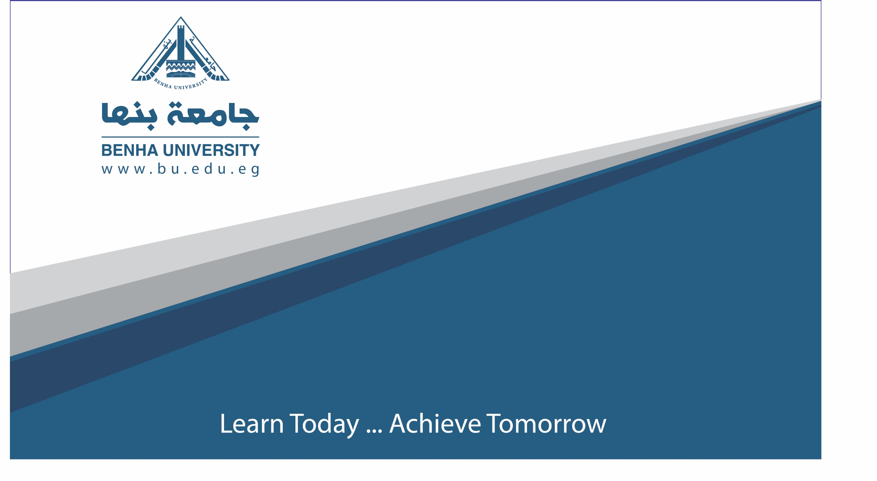
أساليب وطرق تصميم
قسم المنتجات المعدنية والحلى
الفرقة: الأولى

Slide 2
تابع التصميم الكونى..
Universal Design

Slide 3
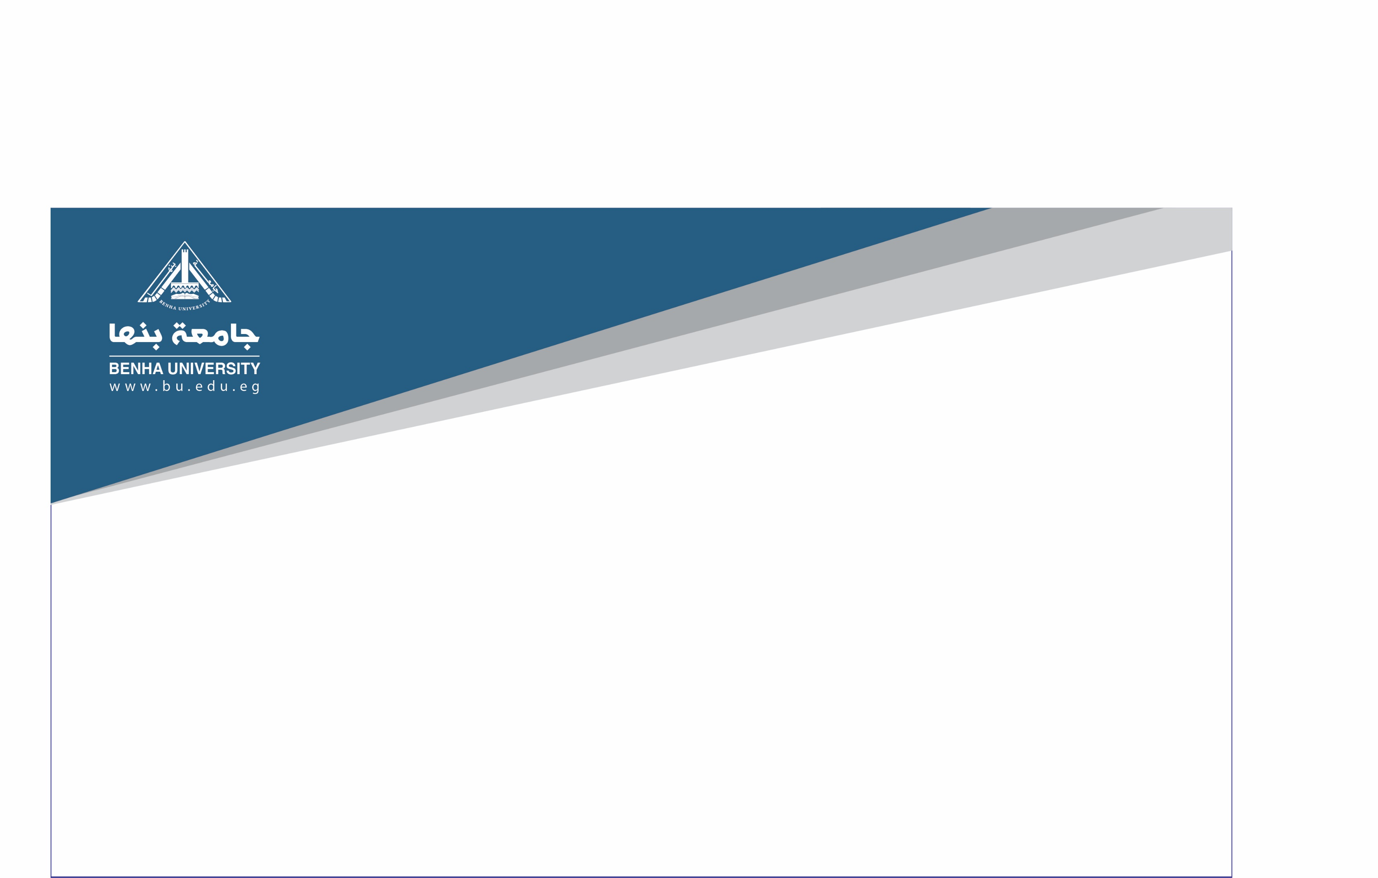
لماذا التصميم الكونى يساوي حياة أفضل؟
تتغير ثقافتنا وعالمنا كما نعرف. الآن، أكثر من أي وقت مضى، في هذا العالم سريع الخطى، ومطالبنا تتزايد باستمرار، وبسبب التكنولوجيا معظم الأفراد يحاولوا تطوير حياتهم .
يعيش سكان العالم لفترة أطول ويساهم التقدم الطبي في انخفاض معدلات الوفيات. ويتصاعد متوسط العمر من جيل إلى جيل مما يساعد على تعزيز منتجات وخدمات أفضل "لحياة جيدة "
إن التغيير هو جوهر الحياة ويمكن أن يكون له تأثير هائل على إحساس المرء. يمنحنا عالمنا الشخصي الأشياء اللازمة للحفاظ على طاقتنا، وغالبا ما نكون قادرين على أن نؤثر على درجة التغيير. يمكننا السيطرة على البيئة وتعزيز حياتنا بالإضافة إلى حياة أولئك الذين يمثلون أهمية قصوى بالنسبة لنا عن طريق الوعي ببعض مبادئ التصميم الأساسية .

Slide 4
وفقا للتصميم الكوني يجب مراعاة الظواهر التالية أثناء التصميم:
الاتجاهات الديموجرافية للسكان المسنين التي توضح زيادة نسبتهم بين عدد السكان بشكل مضطرد.
متوسط أعمار النساء أطول من الرجال.
يمتلك الذين يتعدون سن الخمسين عاما ثروة أكبر. ·
مع التقدم العمري يرغب معظم الناس بالبقاء بالمنزل مدة أطول.
يرغب الناس في الراحة وحفظ الوقت والأمن، وتلك الصفات يجدون أنها تتوافر أكثر في منازلهم.
الشخص العادي يتوقع أن يواجهه عجز ما في مرحلة ما بحياته.
أحيانا لا تظهر الفئة العمرية بوضوح بسبب استخدام الأدوية للعديد من الأمراض المزمنة مثل السمنة والسكري والتهاب المفاصل.
نسبة الأسرة المتعددة الأجيال أخذة في الارتفاع، وهى الأسر التي تتكون من الأم والأب والبالغين من أولادهم وذرياتهم الذين يعيشون في بيت واحد معا لمدة أطول.
يزداد عدد الأسر التي تعولها الإناث العاملات بشكل واضح.

Slide 5
كيف يمكن تطبيق التصميم الكونى على هذه المواقف
محدودية الحركة أثناء فترة النقاهة بعد الجراحة- افترض أن المريض يتواجد معظم اليوم وحيدا في منزله.
عدم القدرة على إدخال قطعة كبيرة من الأثاث إلى المنزل أو إخراجها منه- افترض أن المستخدم امرأة صغيرة الحجم تعيش وحيدة.
مرفق عاجز عن العمل ومؤلم حتى عند الاستخدام العادي وهو ما يسمىTennis Elbow
عدم معرفة الطارق على الباب إلا بفتحه – افترض أن المستخدم مقعد أو مرابط للفراش.

Slide 6
السلالم وعتبات الأبواب التي تمنع شخص عزيز عليك من زيارتك- افترض أن الزائر هي الأم المسنة التي تحرك ساقها بصعوبة نتيجة للروماتويد وما إليه.
صعوبة الاستحمام بسبب جبيرة على ساقك أو بسبب الحاجة إلى استخدام العكازات ؟
تعدد المهام أثناء دفع عربة الأطفال في المحلات الغير مصممة لها أو في شوارع القاهرة؟
الإصابة بالحروق أثناء حمل الطعام الساخن من المطبخ إلى طاولة الطعام بسبب عدم وجود أداة الحمل الملائمة.

Slide 7
مقعد مرحاض متعدد الارتفاعات يمكن للفرد استخدامه بتعديله إلى مستوى الجلوس الذي يناسبه

Slide 8
علامات إرشادية واضحة التباين تستخدم الصور والنصوص معا للتواصل مع اكبر نطاق ممكن من مستخدمي المكان.

Slide 9
THANK YOU

